Slide 1
Терроризм:
Правила поведения
Правила защиты
Составила учитель ОБЖ
Скляренко А.Н.

Slide 2
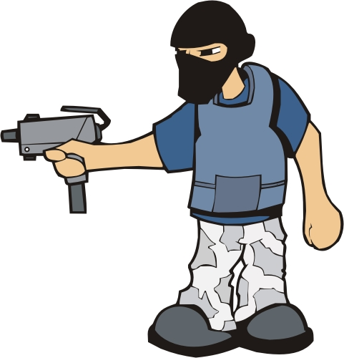
Что надо знать об исполнителях террористических актов
Террорист “Зомби”.
Террорист “мститель”.
Террорист “патриот”
Террорист “за деньги”.
Террорист “поневоле”.
Террорист “маньяк”

Slide 3
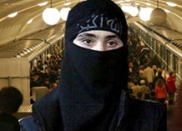
Шахидка
Потенциальная смертница – это, как
правило, одинокая женщина, чаще
вдова или разведенная,
малообеспеченная, живущая
вне семьи, легко попадаю
щая под чужое влияние.
Основной возраст – от 15 до 32 лет.

Slide 4
Захват Норд-Оста

Slide 5
Трагедия в Беслане

Slide 6
Взрыв автобуса в Волгограде

Slide 7
Взрыв автобуса в Волгограде

Slide 8
Взрыв на вокзале в Волгограде

Slide 9
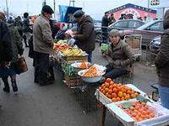
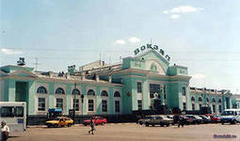
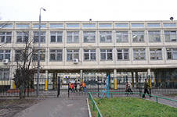
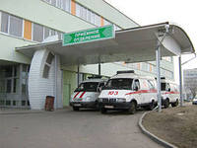
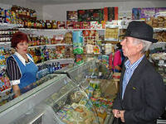
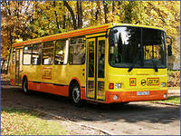
Возможные места установки взрывных устройств
Вокзалы
Рынки
Больницы
Школы
Транспорт
Магазины

Slide 11
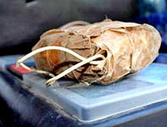
Если вы обнаружили предмет, похожий на взрывное устройство
Не пользоваться источниками огня или искровоспроизводящими предметами, а также средствами связи (мобильные телефоны, носимые радиостанции).
Не трогать руками и не касаться с помощью других предметов.
Не трясти, не бросать, не сгибать, не открывать.
Место обнаружения предмета немедленно покинуть, оповестив окружение и приняв меры к обеспечению охраны.
Незамедлительно сообщить о случившемся в правоохранительные органы.

Slide 13
Ещё раз напоминаем!
Не предпринимайте самостоятельно
никаких действий с находками или подозрительными предметами, которые могут оказаться взрывными устройствами – это может привести к их взрыву, многочисленным жертвам и разрушениям

Slide 14
Телефоны для экстренного реагирования
Единый номер экстренных служб: 112
Дежурная часть полиции: 02
Управление ФСБ: 255-04-44

Slide 15
Спасибо за внимание
Будьте живы, здоровы и счастливы

